Slide 1
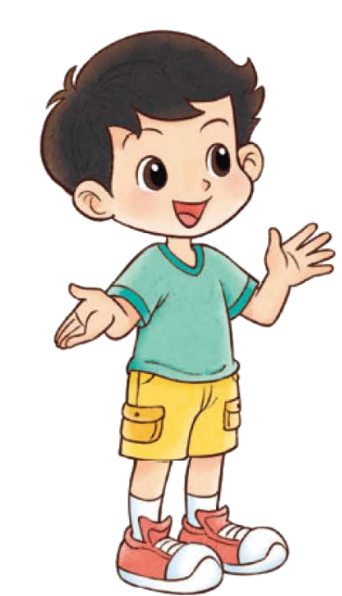
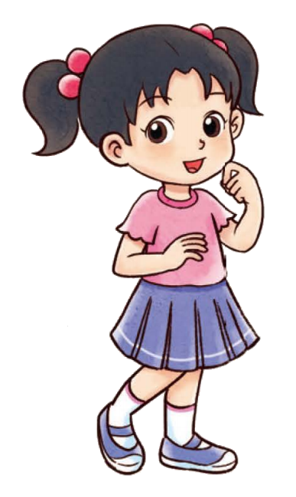
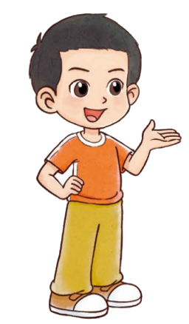
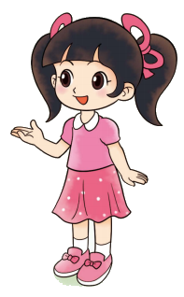
一年级下册 综合实践 画数学连环画
数学连环画故事会

Slide 2
大家的连环画都讲了什么数学故事？读一读大家的数学连环画，也讲一讲你的连环画。
连环画中的数学信息清楚吗？你喜欢谁的连环画？
读了大家的连环画，你想完善自己的连环画吗？
结合画数学连环画的过程，说一说你有什么收获。

Slide 3
图中的问号给我留下了深刻的印象……
细心观察，身边处处有数学故事。

Slide 4
大家的连环画都讲了什么数学故事？读一读大家的数学连环画，也讲一讲你的连环画。
连环画中的数学信息清楚吗？你喜欢谁的连环画？
读了大家的连环画，你想完善自己的连环画吗？
结合画数学连环画的过程，说一说你有什么收获。

Slide 5
在活动中，你的表现怎么样？评一评。
能讲出身边的数学故事，画成连环画
☆
☆
☆
能用自己的语言表达连环画中的数学信息
☆
☆
☆
能理解他人连环画中的数学信息和问题
☆
☆
☆

Slide 6
你有什么收获？

